Slide 1


Проект выполнил(а):
Skill Decay Monitor — аналитическая платформа мониторинга устаревания технических навыков
Мешков Артём Евгеньевич
школа №1329,
10 Т класс
Руководитель проекта:
преподаватель ДТ «Альтаир»
БОРИСОВ АРТЁМ ИГОРЕВИЧ

Slide 2

Актуальность
IT-сфера меняется быстрее, чем успевают обновляться учебные программы. То, что было востребовано три года назад, сегодня уже не гарантирует высокую зарплату [3]. Российский рынок труда столкнулся с парадоксом: кадровый голод в IT сочетается с тем, что многие специалисты владеют навыками, которые работодатели больше не ищут [4].
Компании тратят бюджеты на обучение сотрудников технологиям, спрос на которые падает [2]. Соискатели вкладывают месяцы в изучение инструментов, которые теряют актуальность ещё до окончания курсов [1]. При этом объективного инструмента, который показывал бы «здоровье» конкретного навыка на основе реальных данных вакансий, практически не существует [5].
2 / 7

Slide 3

Цель
Задачи
Собрать данные о вакансиях
Написать алгоритм
Рассчитать метрики: темп роста зарплаты, изменение количества вакансий и интегральный «индекс устаревания»
Сделать интерактивный дашборд
создать веб-инструмент, который на основе анализа реальных вакансий показывает, «растёт» или «угасает» спрос на конкретный технический навык.
3 / 7

Slide 4
Методика
выполнения работы
Сбор данных. Исторический датасет (72 000+ вакансий) взят из открытых источников. Свежие данные по российскому рынку собраны с hh.ru с помощью расширения Data Miner [5].
Обработка текста. С помощью регулярных выражений из описаний вакансий извлекаются ключевые навыки: Python, SQL, Docker, Kubernetes, 1C и другие [1].
Аналитика. Для каждого навыка считается медианная зарплата по годам и количество вакансий. На основе этих данных вычисляется Decay Index — число от 0 до 1, где 0 означает бурный рост, а 1 — полное устаревание [3].
Визуализация. Результаты выводятся в веб-дашборд на Streamlit
4 / 7

Slide 5
Материалы
Оборудование
и ПО
Python — основной язык разработки
Pandas и NumPy — обработка и анализ данных
Streamlit — создание веб-интерфейса
Plotly — интерактивные графики
Data Miner — сбор вакансий с hh.ru [5]
персональный компьютер под Windows, среда разработки PyCharm, браузер
5 / 7

Slide 6
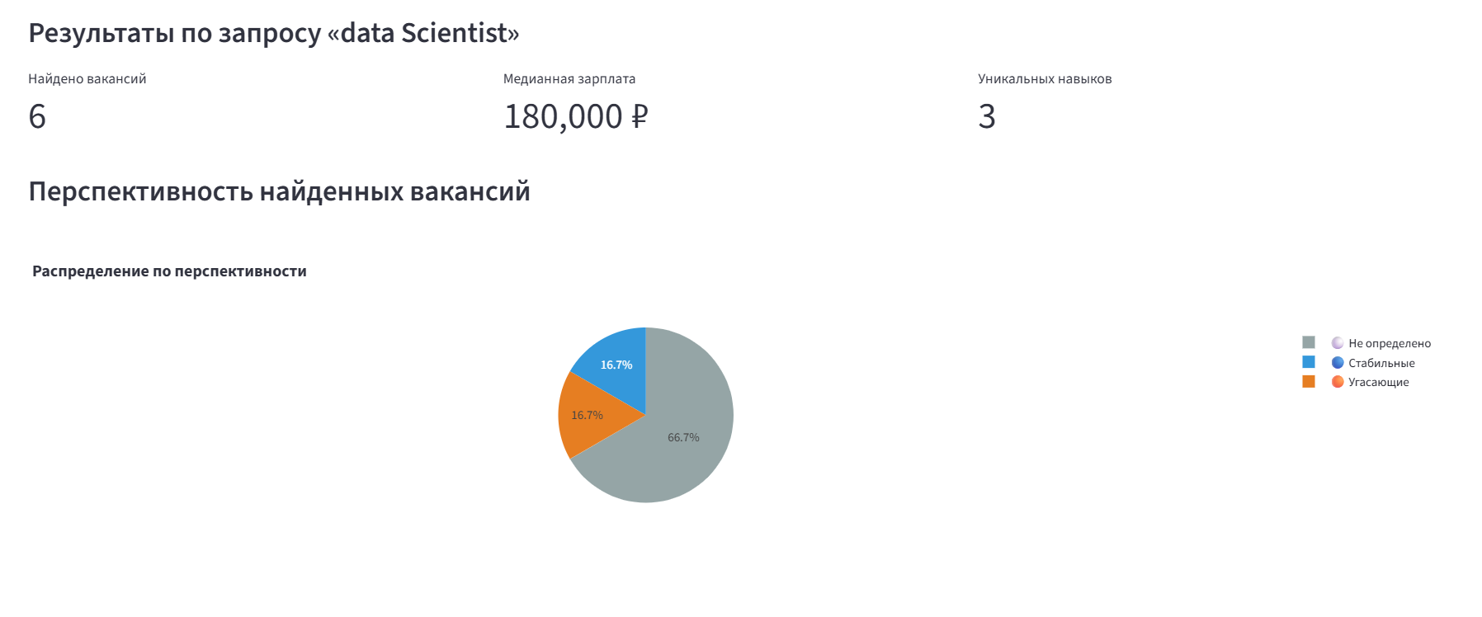
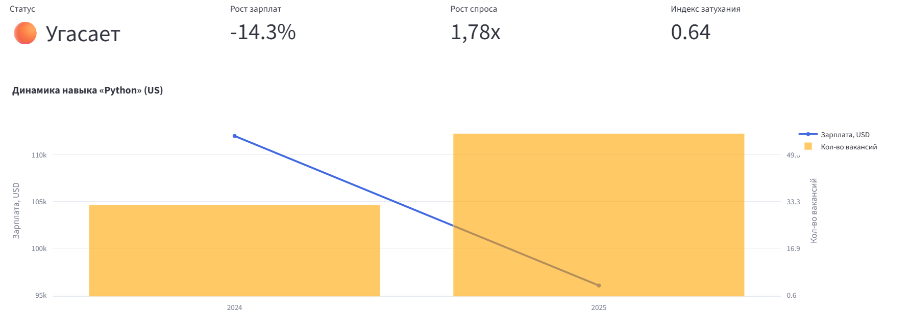
Что будет?
Готовый веб-дашборд с двумя вкладками:
Левая вкладка — американский рынок 2020–2026 годов. Вводишь навык (например, Python или Hadoop) и видишь график динамики зарплаты, изменение количества вакансий и вердикт: растущий, стабильный, угасающий или устаревший.
Правая вкладка — свежие вакансии с hh.ru. Вводишь профессию (например, Data Scientist или DevOps) и получаешь медианную зарплату в рублях, распределение по опыту, топ требуемых навыков и список реальных вакансий с пометкой о перспективности каждой.
Форма для вставки фотографий
Форма для вставки фотографий
6 / 7

Slide 7
Список использованных источников
[1] Хабр Карьера. Аналитика зарплат и трендов рынка труда IT-специалистов в России [Электронный ресурс]. – Режим доступа: https://career.habr.com/ (дата обращения: 17.10.2026).
[2] РБК Тренды. Тревожность и антихрупкость: названы главные HR-тренды и проблема устаревания навыков по данным Всемирного экономического форума [Электронный ресурс]. – Режим доступа: https://www.rbc.ru/industries/news/67862bd59a79471665539d09 (дата обращения: 17.10.2026).
[3] TAdviser. Рынок труда в России (ИТ и телеком): дефицит кадров, рост зарплат и ускоренное устаревание технических компетенций [Электронный ресурс]. – Режим доступа: https://www.tadviser.ru/index.php/Статья:Рынок_труда_в_России_(ИТ_и_телеком) (дата обращения: 17.10.2026).
[4] T-Proger. Российский IT-рынок: парадокс кадрового голода и новые подходы к оценке навыков разработчиков в 2024–2025 гг. [Электронный ресурс]. – Режим доступа: https://tproger.ru/articles/rossijskij-it-rynok-2025--paradoks-kadrovogo-goloda-na-fone-rekordnoj-bezraboticy (дата обращения: 17.10.2026).
[5] HeadHunter (hh.ru). Официальный раздел аналитики и исследований рынка труда [Электронный ресурс]. – Режим доступа: https://hh.ru/analytics (дата обращения: 17.10.2026).
.
7 / 7

Slide 8
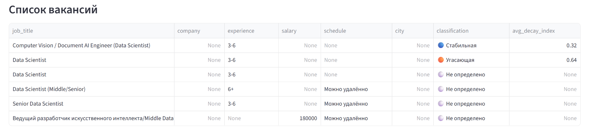
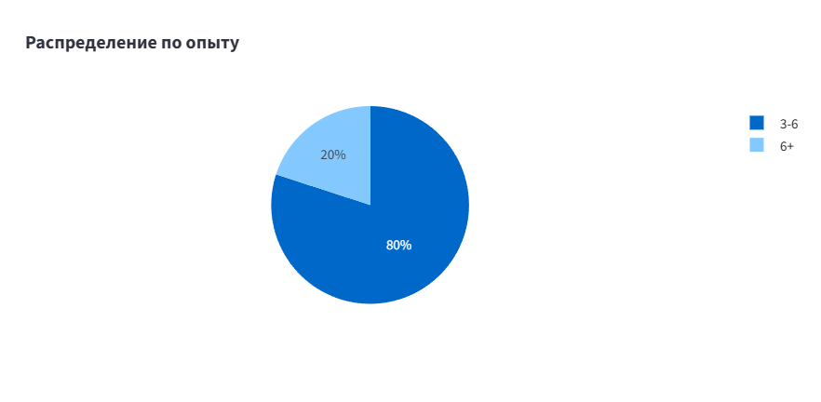
Тех. слайд
(формы для фотографий, иконки)
Форма для вставки фотографий
Форма для вставки фотографий
Форма для вставки фотографий

